Slide 1
일반물리학 실험보고서
포물선 운동
과목 : 일반물리학실험
학과 : 전기공학과
학번 : 201724570
이름 : 정석규

Slide 2
목차
01 실험목적
02 실험원리
03 실험장치 및 실험방법
04 실험결과
05 결과에 대한 논의
06 결론
07 참고문헌 및 출처

Slide 3
01 실험목적

Slide 4
01 실험목적
수평면에 대해 임의의 각도로 공을 발사하고
발사된 공이 수평방향과 수직방향으로 어떤 운동을 하는지 알아본다.

Slide 5
02 실험원리

Slide 6
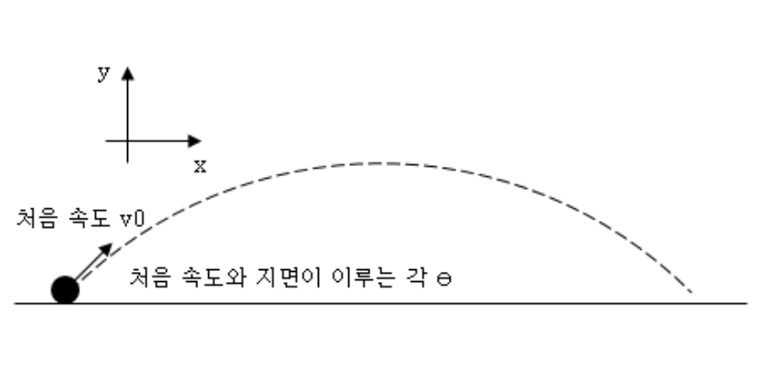

02 실험원리
공기 저항을 무시한다고 할 때, 초기위치 ($x_{0}$ ,$y_{0}$), 초기 속력 $v_{0}$로 수평에 대하여 $θ$의 각도로 공을 발사했다고 한다.
발사된 공의 t초 후의 위치의 수평방향 성분은
$x=x_{0}+\left(v_{0}\cos{θ}\right)t$ (1)
이다.
그리고 같은 시간 후 위치의 수직방향 성분, 즉 공의 높이($y)$는
$y=v_{0}t−\frac{1}{2}gt^{2}=y_{0}+\left(v_{0}\sin{θ}\right)t−\frac{1}{2}gt^{2}$(g는 중력가속도 $9.8m/{s^{2}}$) (2)
이다.
수평방향의 속도 $v_{x}$와 수직방향의 속도 $v_{y}$는
$v_{x}=v_{0}\cos{θ} , v_{y }=v_{0}cos θ$ (3), (4)
이며, 이때 수평방향의 속도는 시간에 대해 일정한 값을 가짐을 알 수 있다. 위의 식(1~4)을 조합하여서 시간t를 없애면 발사체의 경로 방정식을 다음과 같이 구할 수 있다.
$$x=x_{0}+\left(v_{0}cosθ\right)t , y=y_{0}+\left(v_{0}sinθ\right)t−\frac{1}{2}gt^{2}$$
$$t=\frac{x −x_{0}}{v_{0}cosθ}$$
$$y=y_{0}+\frac{\left(v_{0}sinθ\right)\left(x −x_{0}\right)}{v_{0}cosθ}−\frac{1}{2}g{\left(\frac{x−x_{0}}{v_{0}cosθ}\right)}^{2}$$
$$y=y_{0}+tanθ\left(x−x_{0}\right)−\frac{g}{2{\left(v_{0}cosθ\right)}^{2}}{\left(x−x_{0}\right)}^{2}$$
이 결과는 왼쪽 그림과 같이 $y=ax+bx^{2}+c$의 형태인 포물선의 방정식 이므로 발사체의 경로는 포물선을 이룬다.

Slide 7
03 실험장치 및 실험방법

Slide 8
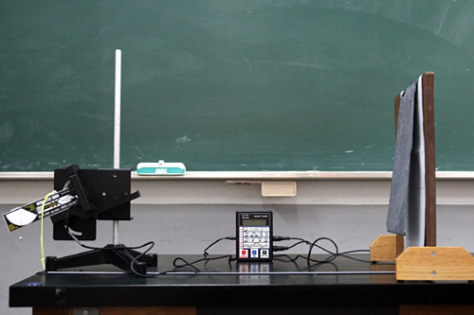
03 실험장치 및 실험 방법
실험 기구 및 재료
발사기, 쇠 공, 줄자, 포토 게이트, 공받개, 표적 판, 스마트 계시기, 먹지, 종이

Slide 9
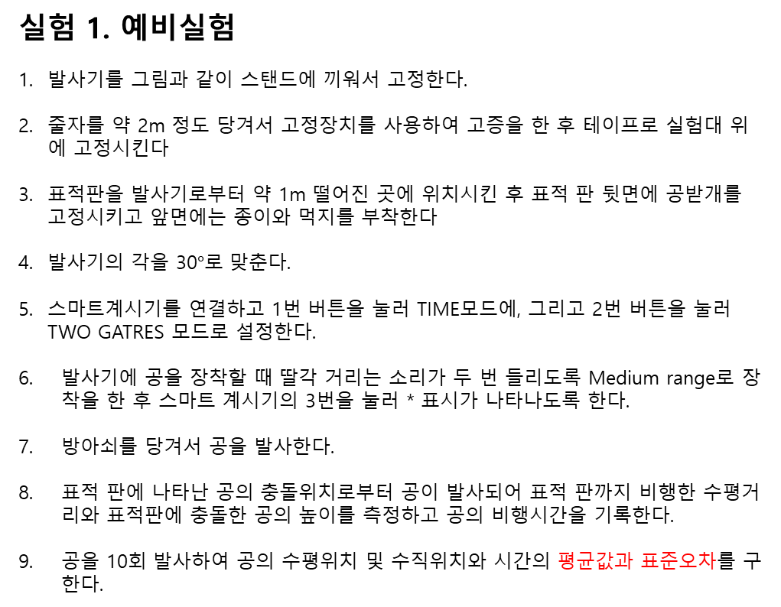
03 실험장치 및 실험 방법
실험 1. 예비실험
발사기를 그림과 같이 스탠드에 끼워서 고정한다.
줄자를 약 2m 정도 당겨서 고정장치를 사용하여 고증을 한 후 테이프로 실험대 위 에 고정시킨다
표적판을 발사기로부터 약 1m 떨어진 곳에 위치시킨 후 표적 판 뒷면에 공받개를 고정시키고 앞면에는 종이와 먹지를 부착한다
발사기의 각을 30$°$로 맞춘다.
스마트계시기를 연결하고 1번 버튼을 눌러 TIME모드에, 그리고 2번 버튼을 눌러 TWO GATRES 모드로 설정한다.
발사기에 공을 장착할 때 딸각 거리는 소리가 두 번 들리도록 Medium range로 장착을 한 후 스마트 계시기의 3번을 눌러 * 표시가 나타나도록 한다.
방아쇠를 당겨서 공을 발사한다.
표적 판에 나타난 공의 충돌위치로부터 공이 발사되어 표적 판까지 비행한 수평거리와 표적판에 충돌한 공의 높이를 측정하고 공의 비행시간을 기록한다.
공을 10회 발사하여 공의 수평위치 및 수직위치와 시간의 평균값과 표준오차를 구한다.

Slide 10
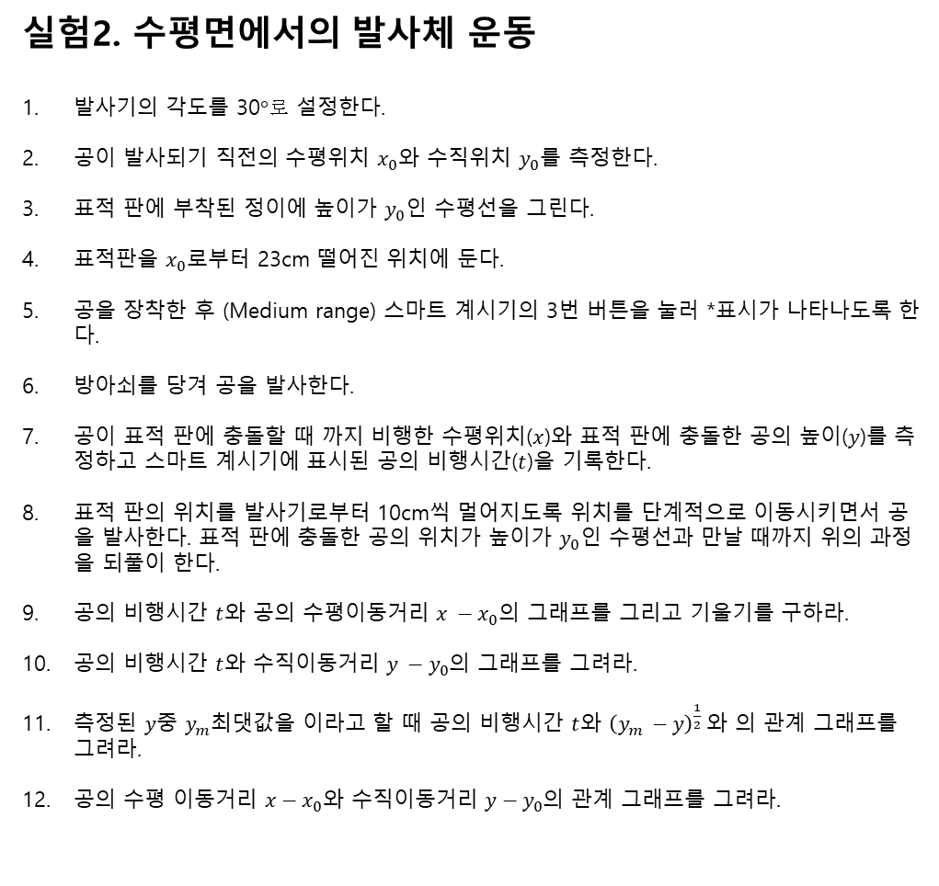
03 실험장치 및 실험 방법
실험2. 수평면에서의 발사체 운동
발사기의 각도를 30$°로$ 설정한다.
공이 발사되기 직전의 수평위치 $x_{0}$와 수직위치 $y_{0}$를 측정한다.
표적 판에 부착된 정이에 높이가 $y_{0}$인 수평선을 그린다.
표적판을 $x_{0}$로부터 23cm 떨어진 위치에 둔다.
공을 장착한 후 (Medium range) 스마트 계시기의 3번 버튼을 눌러 *표시가 나타나도록 한다.
방아쇠를 당겨 공을 발사한다.
공이 표적 판에 충돌할 때 까지 비행한 수평위치($x$)와 표적 판에 충돌한 공의 높이($y$)를 측정하고 스마트 계시기에 표시된 공의 비행시간($t$)을 기록한다.
표적 판의 위치를 발사기로부터 10cm씩 멀어지도록 위치를 단계적으로 이동시키면서 공을 발사한다. 표적 판에 충돌한 공의 위치가 높이가 $y_{0}$인 수평선과 만날 때까지 위의 과정을 되풀이 한다.
공의 비행시간 $t$와 공의 수평이동거리 $x −x_{0}$의 그래프를 그리고 기울기를 구하라.
공의 비행시간 $t$와 수직이동거리 $y −y_{0}$의 그래프를 그려라.
측정된 $y$중 $y_{m}$최댓값을 이라고 할 때 공의 비행시간 $t$와 ${\left(y_{m} −y\right)}^{\frac{1}{2}}$와 의 관계 그래프를 그려라.
공의 수평 이동거리 $x−x_{0}$와 수직이동거리 $y−y_{0}$의 관계 그래프를 그려라.

Slide 11
04 실험결과

Slide 12
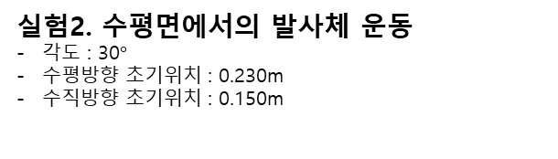
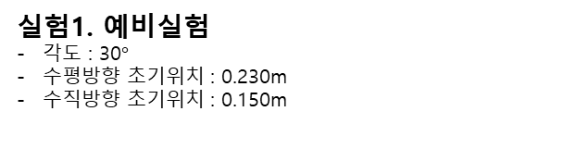
04 실험결과
실험1. 예비실험
각도 : 30$°$
수평방향 초기위치 : 0.230m
수직방향 초기위치 : 0.150m
실험2. 수평면에서의 발사체 운동
각도 : 30$°$
수평방향 초기위치 : 0.230m
수직방향 초기위치 : 0.150m
시행횟수 | 수평위치(m) | 수평이동거리(m) | 시간(t) | 높이(m) | 수직이동거리(m)
1 | 1.38 | 1.15 | 0.3231 | 0.250 | 0.1
2 | 1.38 | 1.15 | 0.3208 | 0.260 | 0.11
3 | 1.38 | 1.15 | 0.3184 | 0.243 | 0.0093
4 | 1.38 | 1.15 | 0.3186 | 0.242 | 0.092
5 | 1.38 | 1.15 | 0.3186 | 0.242 | 0.092
6 | 1.38 | 1.15 | 0.3277 | 0.234 | 0.084
7 | 1.38 | 1.15 | 0.3181 | 0.244 | 0.094
8 | 1.38 | 1.15 | 0.318 | 0.241 | 0.091
9 | 1.38 | 1.15 | 0.3174 | 0.242 | 0.092
10 | 1.38 | 1.15 | 0.3198 | 0.241 | 0.091
평균 | 1.38 | 1.15 | 0.32005 | 0.2439 | 0.0939
표준오차 | 0 | 0 | 0.001002 | 0.002168 | 0.002168
수평위치(m) | 시간(t) | 높이(m) | 수평이동거리(m) | 수직이동거리(m)
0.230 | 0 | 0.150 | 0 | 0
0.43 | 0.054 | 0.232 | 0.2 | 0.082
0.53 | 0.1094 | 0.261 | 0.3 | 0.111
0.63 | 0.1521 | 0.293 | 0.4 | 0.143
0.73 | 0.2048 | 0.303 | 0.5 | 0.153
0.83 | 0.1918 | 0.375 | 0.6 | 0.225
0.93 | 0.1947 | 0.318 | 0.7 | 0.168
1.03 | 0.1978 | 0.287 | 0.8 | 0.137
1.13 | 0.2449 | 0.296 | 0.9 | 0.146
1.23 | 0.2762 | 0.275 | 1 | 0.125
1.33 | 0.2993 | 0.253 | 1.1 | 0.103
1.43 | 0.3325 | 0.214 | 1.2 | 0.064
1.53 | 0.3525 | 0.166 | 1.3 | 0.016

Slide 13
04 실험결과
공의 비행시간 $t$와 공의 수평이동거리 $x −x_{0} 그$래프
공의 비행시간 $t$와 공의 수직이동거리 y$−y_{0} 그$래프
공의 비행시간 $t$와 공의 수평이동거리${\left(y_{m}−y\right)}^{\frac{1}{2}} 그$래프
공의 수평이동거리 $x−x_{0}$와 공의 수직이동거리 y $−y_{0} 그$래프

Slide 14
05 결과에 대한 논의

Slide 15
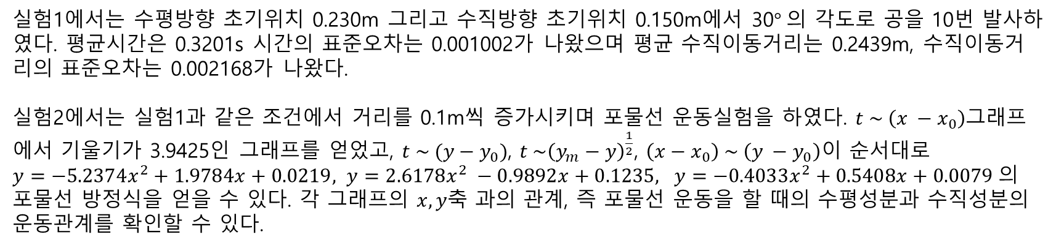
06 결과에 대한 논의
실험1에서는 수평방향 초기위치 0.230m 그리고 수직방향 초기위치 0.150m에서 30$°$의 각도로 공을 10번 발사하였다. 평균시간은 0.3201s 시간의 표준오차는 0.001002가 나왔으며 평균 수직이동거리는 0.2439m, 수직이동거리의 표준오차는 0.002168가 나왔다.
실험2에서는 실험1과 같은 조건에서 거리를 0.1m씩 증가시키며 포물선 운동실험을 하였다. $t \sim \left(x −x_{0}\right)$그래프에서 기울기가 3.9425인 그래프를 얻었고, $t \sim (y−y_{0})$, $t \sim {\left(y_{m}−y\right)}^{\frac{1}{2}}$, $\left(x−x_{0}\right) \sim \left(y −y_{0}\right)$이 순서대로
$y=−5.2374x^{2}+1.9784x+0.0219, y=2.6178x^{2} −0.9892x+0.1235, y=−0.4033x^{2}+0.5408x+0.0079$의 포물선 방정식을 얻을 수 있다. 각 그래프의 $x, y$축 과의 관계, 즉 포물선 운동을 할 때의 수평성분과 수직성분의 운동관계를 확인할 수 있다.

Slide 16
06 결론

Slide 17
06 결론
실험1은 본격적인 실험에 앞서 똑같은 조건하에서 반복적으로 포물선운동을 하여 값을 측정하는 실험이었다.
공이 포물선운동을 하는 것을 보고, 일정한 각 일정한 위치에서 공을 발사 하였을 때 공이 먹지에 찍히는데 걸리는 시간과 평균, 표준오차를 구하고 또한 공이 찍히는 높이를 재고 그 높이의 평균과 표준오차를 구하였다.
그에 따라 공이 찍히는데 걸리는 평균시간은 0.3201s 시간의 표준오차는 0.001002s가 나왔으며 평균 수직이동거리는 0.2439m, 수직이동거리의 표준오차는 0.002168m가 나왔다.
실험2는 각도는 일정하게 유지하고 표적판과 발사기 사이의 거리를 변화시켜서 포물선 운동을 하는 물체가 수평방향으로 어떠한 운동을 하고 수직방향으로 어떤 운동을 하는지 알아보기 위한 실험이었다. 측정값을 그래프에 표시해보니 기울기가 비슷한 그래프가 나왔다. 이 그래프를 통해 포물선 운동을 하는 물체는 수평방향으로 속도가 일정한 등속도 운동을 하는 것을 확인하였다. 그리고 시간-수직이동거리그래프를 그려보니 연직위로 던진 물체와 같은 운동을 하는 것을 알 수 있었다.

Slide 18
07 참고문헌 및 출처

Slide 19
07 참고문헌 및 출처
책
일반 물리학 실험 p31.~p.40
URL
부산대학교 일반물리학 실험실/포물선운동 : https://gplab.pusan.ac.kr/gplab/44336/subview.do
IMG
https://m.blog.naver.com/seolgoons/221172979595

